Slide 1
Вітаємо Вас в Дротинському дошкільному навчальному закладі «Сонечко»
Наша адреса:
вул.Тисівська, 90
С.Дротинці, Виноградівського району
Закарпатської області
Ел.адреса: dnzdrotynsi@ukr.net
Моб: 0980682149

Slide 2
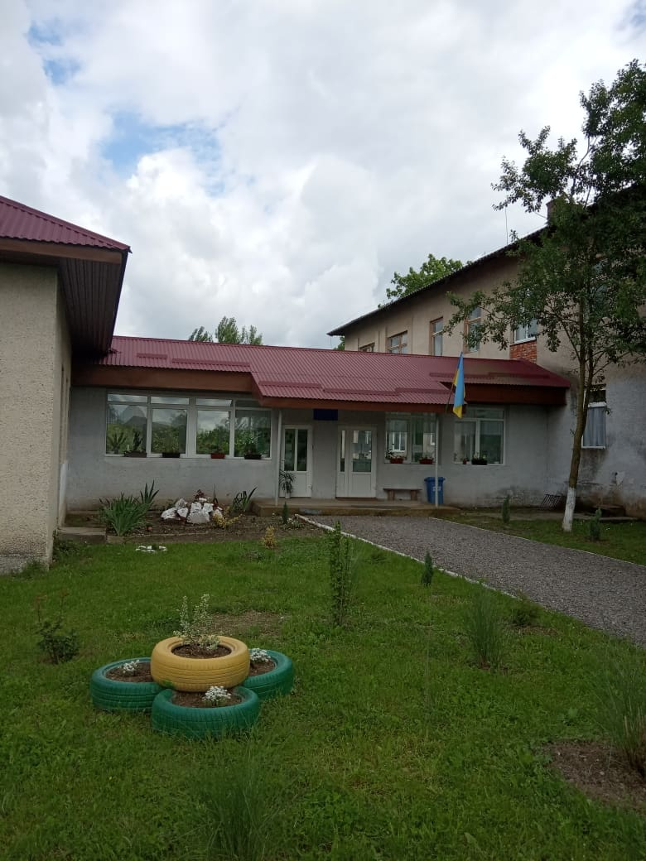
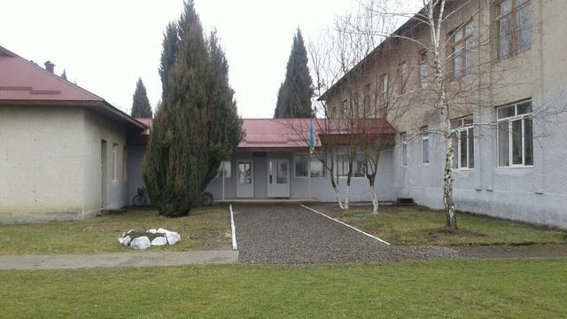
Режим роботи дошкільного закладу: п'ятиденний - з 7.30 до 18.00 к.ч.

Slide 3
20 грудня 2016 року в с.Дротинці відбулася радісна і хвилююча подія. В мальовничому селі, біля річки Тиси, запрацював дошкільний навчальний заклад"Сонечко". А отже, відкрилася дорога у прекрасне майбутнє дитячої країни. Майже 20 років не лунав тут дитячий сміх, але завдяки не байдужим людям здійснилася мрія малечі і їх батьків.

Slide 4
Це сучасний дошкільний заклад ,головною метою якого є забезпечення реалізації права громадян на здобуття дошкільної освіти,задоволення потреб громадян у вихованні, догляді та оздоровленні дітей,створення умов для їх фізичного , розумового і духовного розвитку.

Slide 5
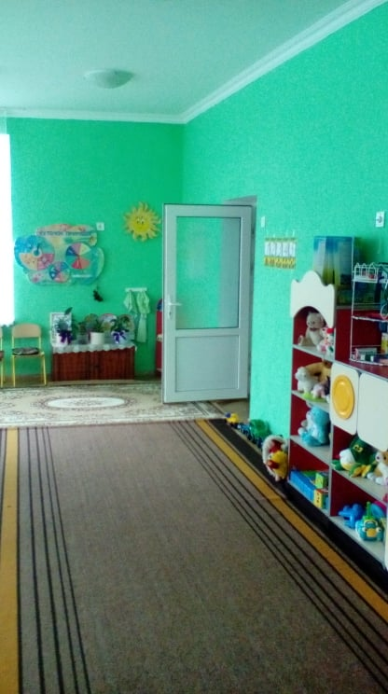
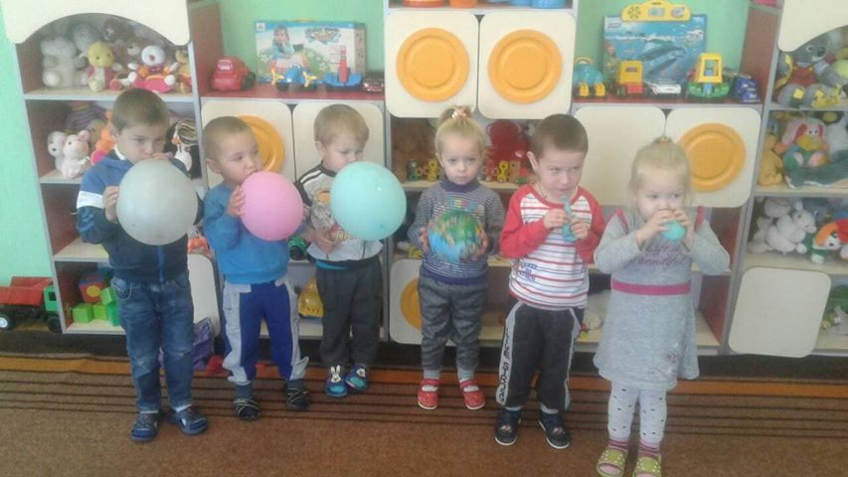
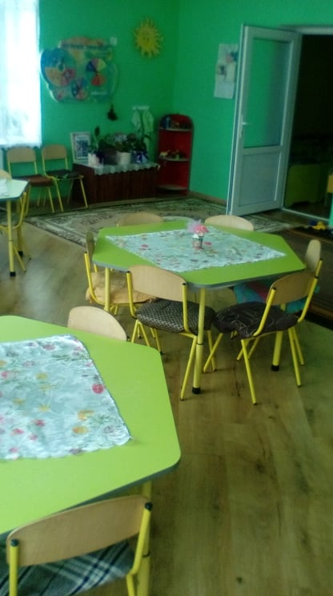
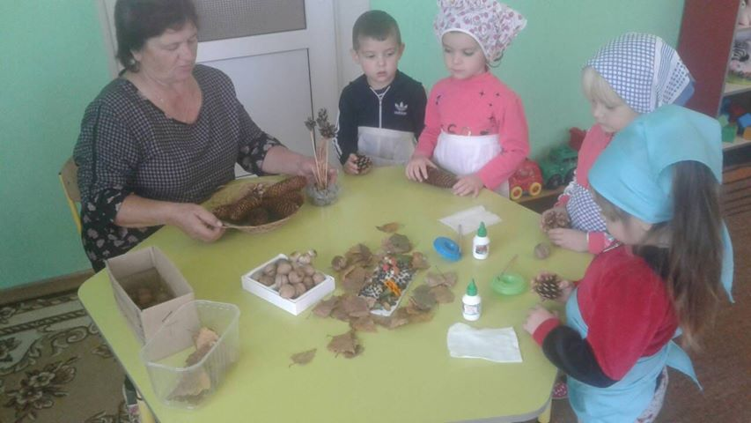
Дошкільний заклад розрахований на 90 місць. На даний час у закладі функціонують 2 групи середнього та старшого дошкільного віку.
Група «Промінчик»

Slide 6
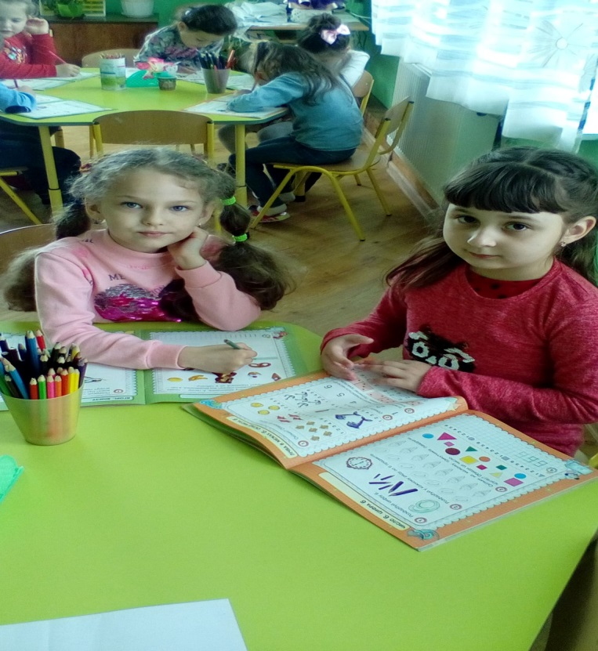
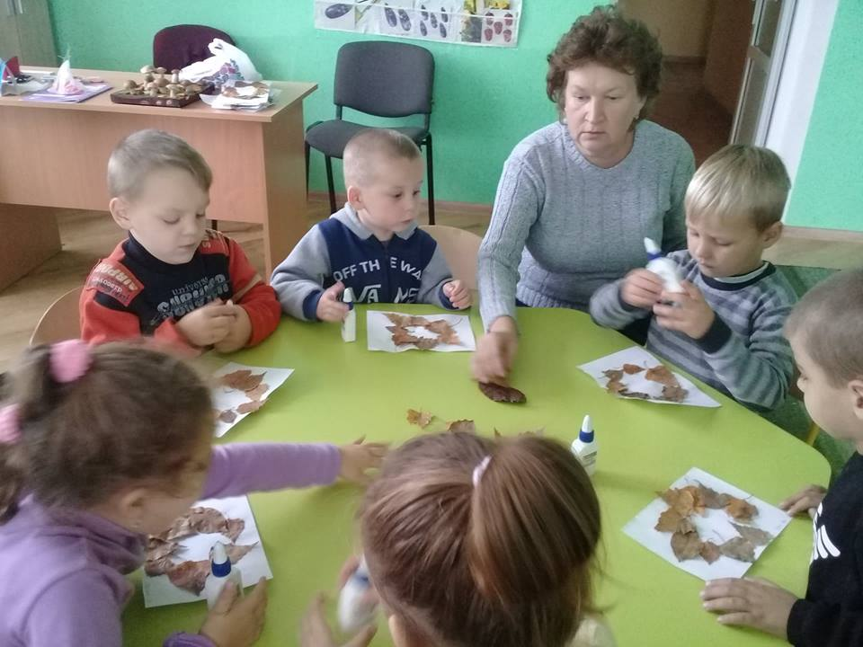
група «Веселка»

Slide 7
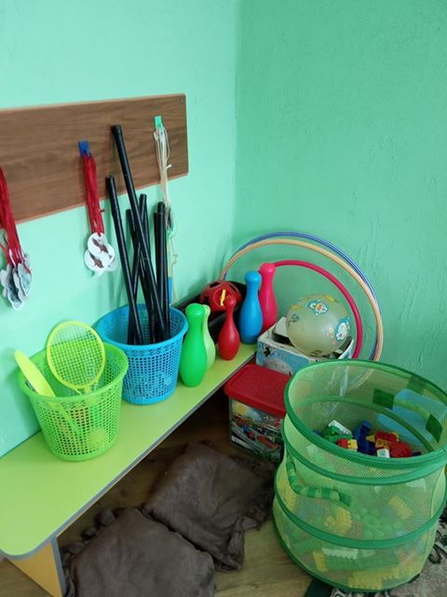
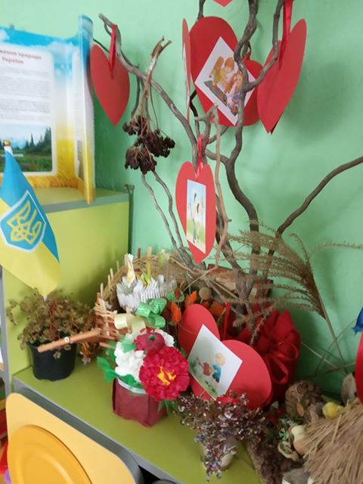
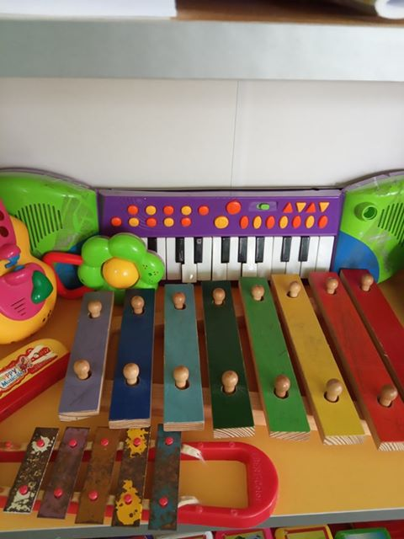
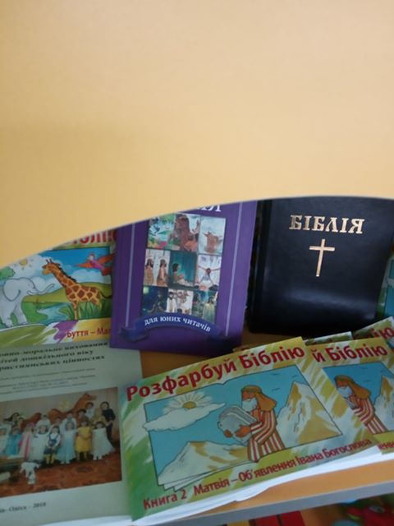
ОСЕРЕДКИ

Slide 8
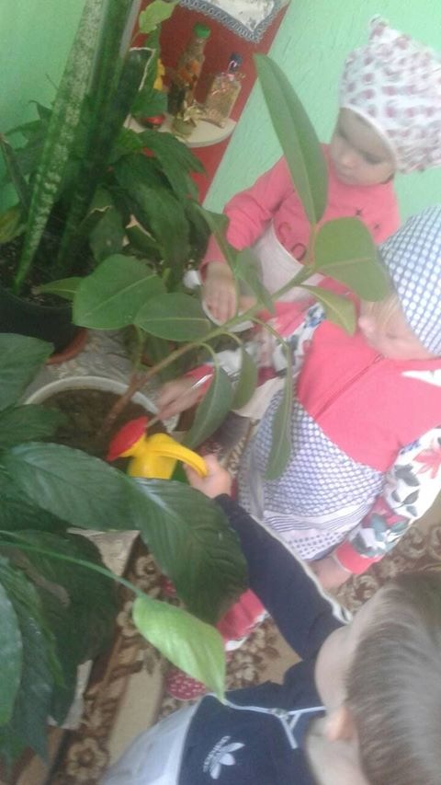
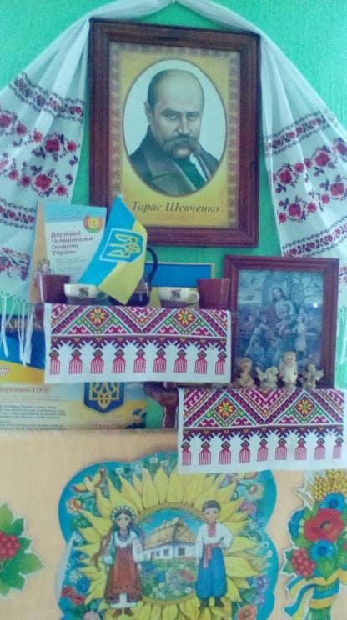
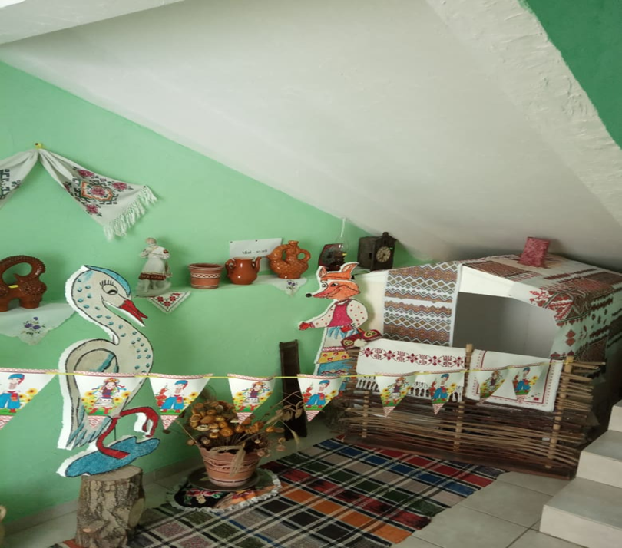
Осередки
Народознавчий та екологічний

Slide 9
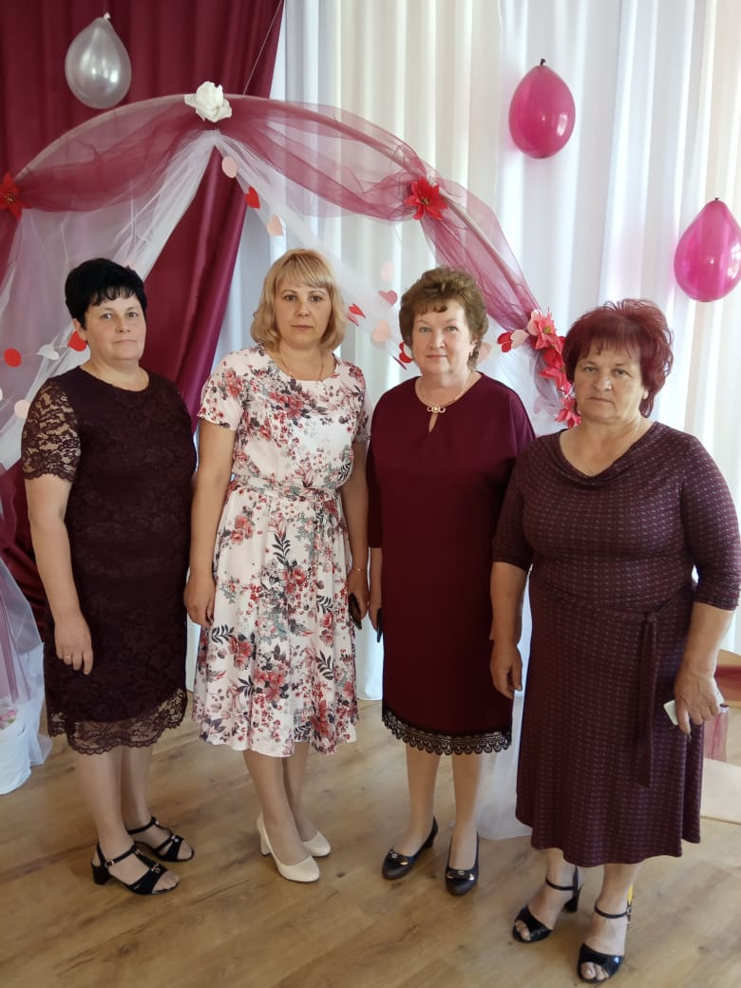
В садочку працює дружній колектив, який створює належні умови для розвитку дітей Наш девіз: «Ми веселі та завзяті, працюємо залюбки: Творимо , навчаємо,труднощі долаємо»

Slide 10
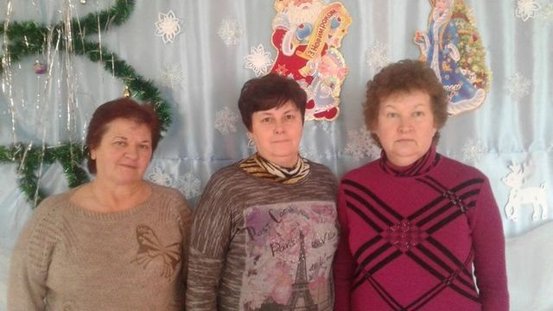
Навчально-виховний процес у закладі забезпечують троє вихователів,які мають освіту середню спеціальну за фахом «вихователь дошкільного закладу». Ганна Томівна має звання «вихователь-методист»
Шекета Марія Олексіївна
Тесличко Надія Олександрівна
Барнич Ганна Томівна

Slide 11
Адміністрація створює оптимальні умови для постійного професійного росту, розвитку творчості. Керівник – Вереш Марина Володимирівна. Здобула кваліфікацію:ступінь вищої освіти магістр спеціальність «Дошкільна освіта». Педагогічний стаж-23 роки . На посаді керівника- неповних 3 роки.
Безпосереднє керівництво Дротинського дошкільного закладу «Сонечко» здійснює управління
освіти і науки молоді та спорту Виноградівської РДА та Дротинська сільська рада.
До складу органів самоуправління входять:
педагогічна рада;
загальні збори трудового колективу;
профспілковий комітет;
батьківський комітет.
Керівництво роботою закладу здійснюється відповідно до Статуту та річного плану роботи.
Я , як завідувач,забезпечую:
реалізації державної політики в галузі освіти через педагогічні ради,загальні збори членів
трудового колективу та батьківського комітету;
дію від імені закладу,представляю його у всіх державних органах та підприємствах,установах та
громадських організаціях;
в межах своєї компетенції видаю накази,обов’язкові до виконання працівниками закладу;
приймаю на роботу та звільняю з посади працівників ДНЗ при потребі ;
контролюю освітній процес ,збалансоване харчування дітей та його якість,забезпечую роботу
медичного обслуговування та проведення профілактичних заходів у закладі.

Slide 12
Керуючись Законом України «Про дошкільну освіту», Базовим компонентом дошкільної освіти, інструктивно-методичними рекомендаціями «Про організацію освітньої роботи в дошкільних навчальних закладах у 2018 -2019 н.р»,а також програмою розвитку дитини дошкільного віку «Українське Дошкілля»
Педагогічний колектив дошкільного закладу ставить перед собою у 2018 / 2019 навчальному році такі завдання:
1.Продовжувати роботу щодо розвитку комунікативно-мовленнєвої активності дітей дошкільного віку.
2.Зміцнення фізичного здоров'я дітей шляхом активізації фізкультурно-оздоровчих видів діяльності.
А серед засобів освітнього впливу на дитячу особистість - творча гра (сюжетно-рольова, конструкторсько-будівельна, театралізація, драматизація), а також художня література (фольклор, авторські твори) робота з дитячою книжкою.

Slide 13
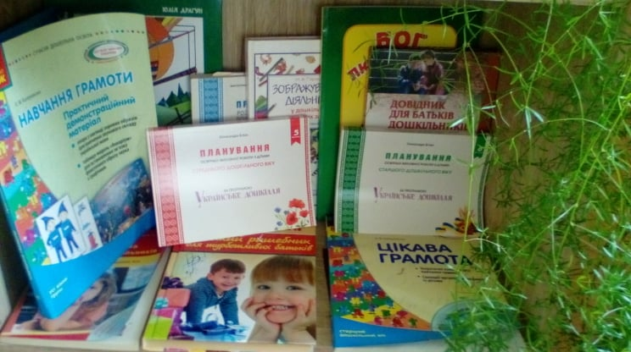
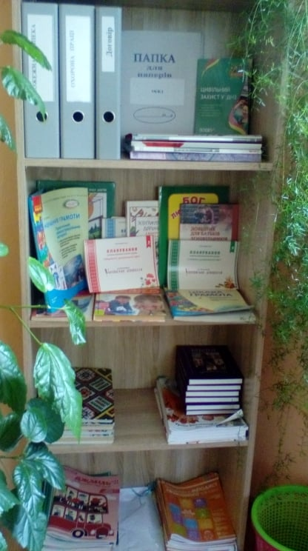
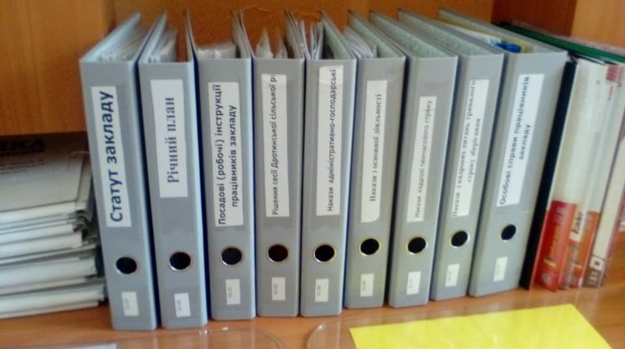

Slide 14
Форми роботи:
колективні та індивідуальні заняття з дітьми;
семінари та семінари-практикуми з педагогами;
ділові ігри,тренінги;
консультації;
групові та загальні збори з батьками .

Slide 15
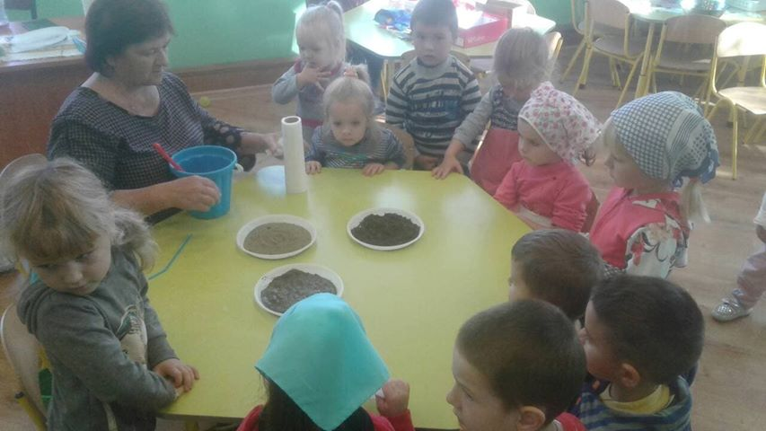
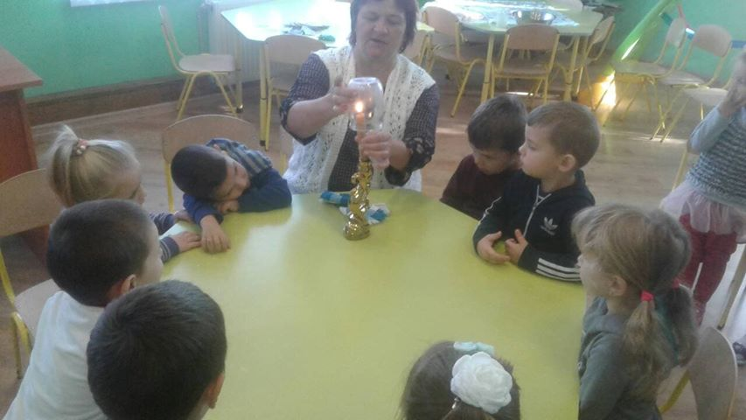
Прості й дивовижні досліди - найкращі розвиваючі ігри для дітей під час режимних моментів

Slide 16
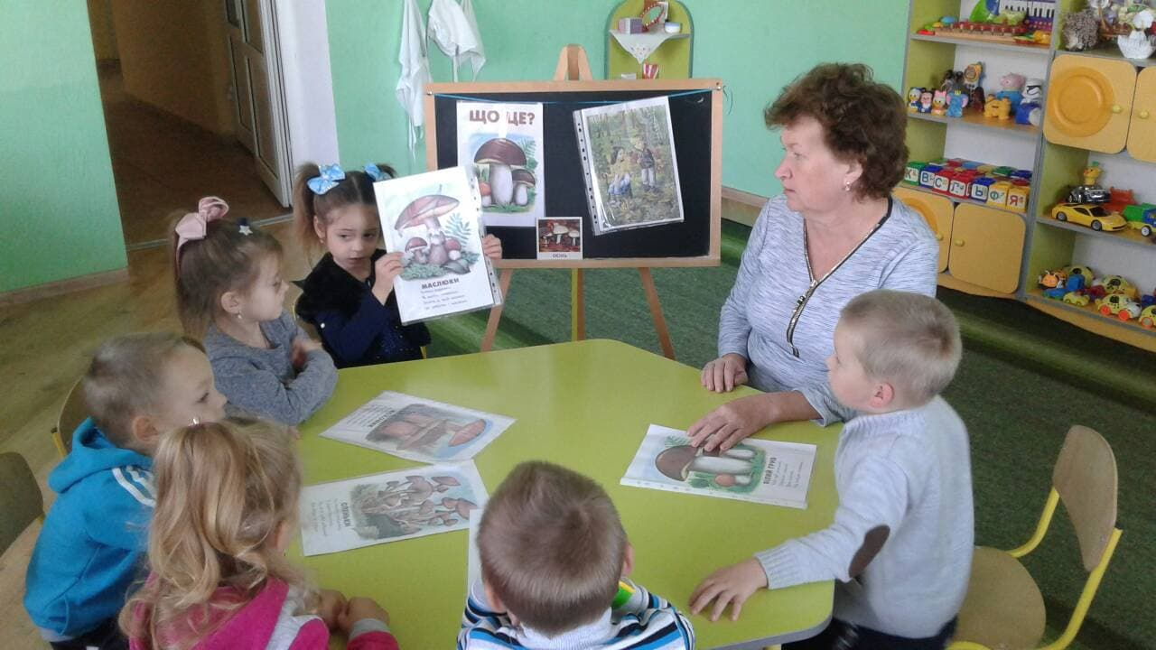
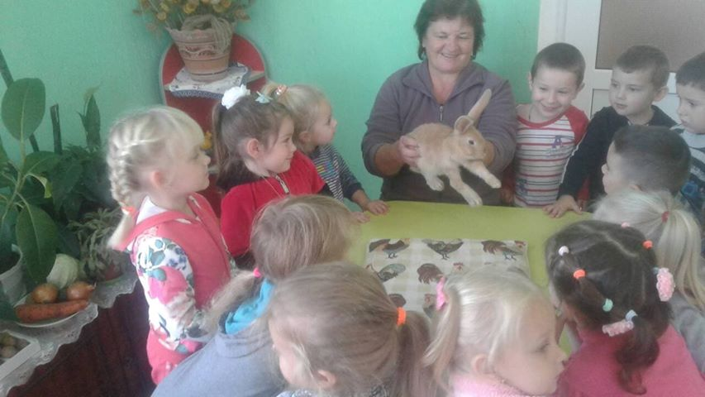
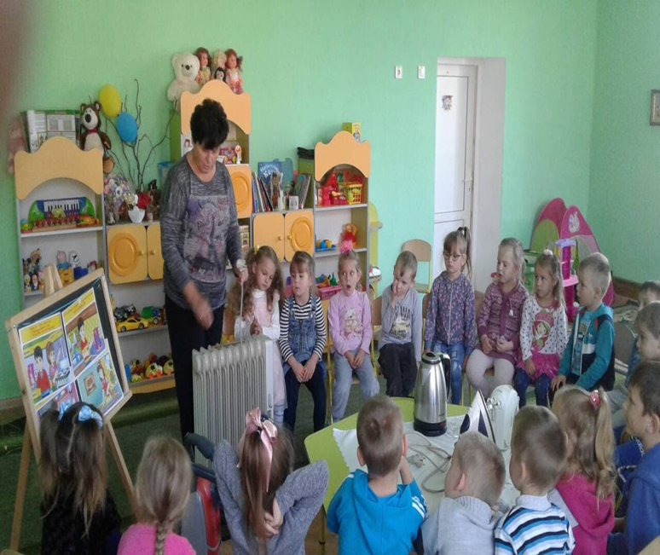
Аплікації робити, цифри разом радо вчити, всіх дорослих шанувати, правила дорожні знати. всього нас в садку навчать – Будем вчитись ми на «п’ять»!

Slide 17
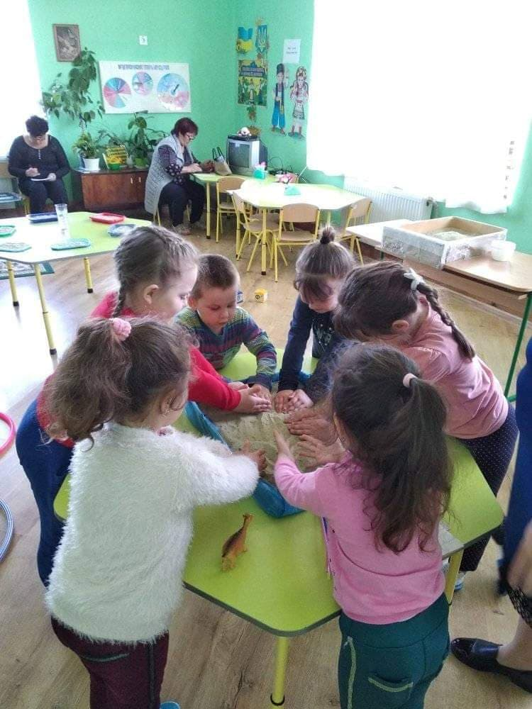
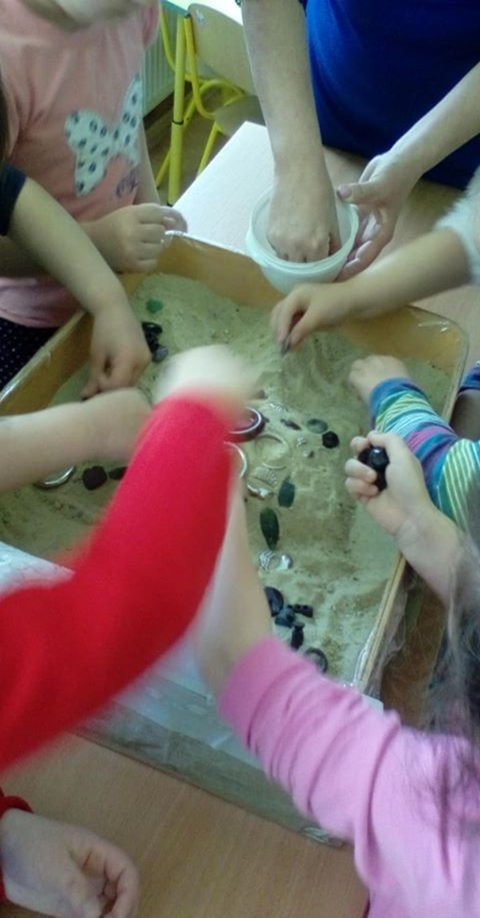
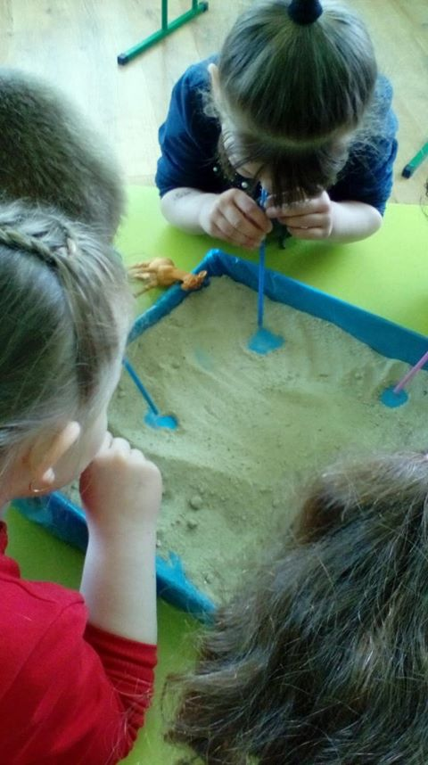
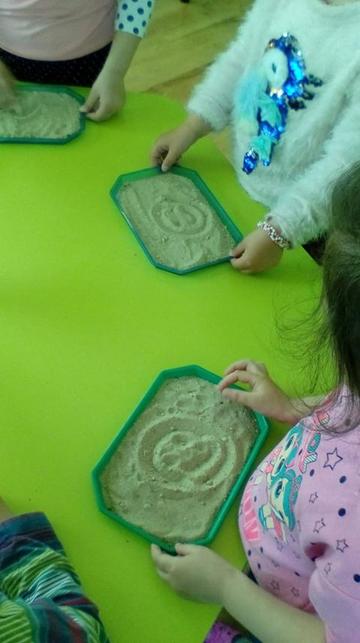
Колективний перегляд заняття

Slide 18
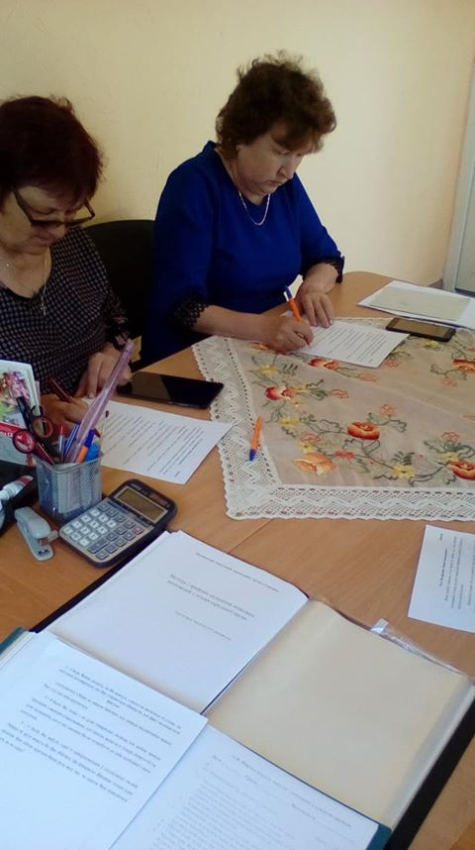
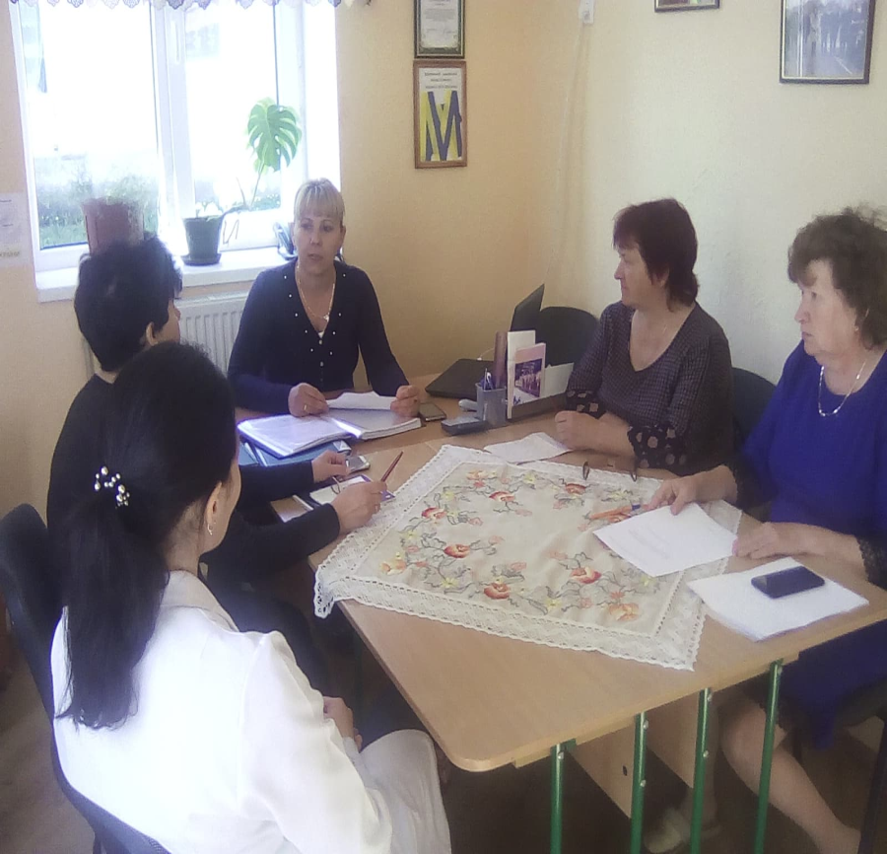
Педрада — найважливіша і найбільш демократична форма ро­боти педагогічного колективу. Головною метою педагогічної ради є розв’язування освітніх проблем, удосконалення навчально-виховного процесу й підвищен­ня професійної майстерності педагогів.

Slide 19
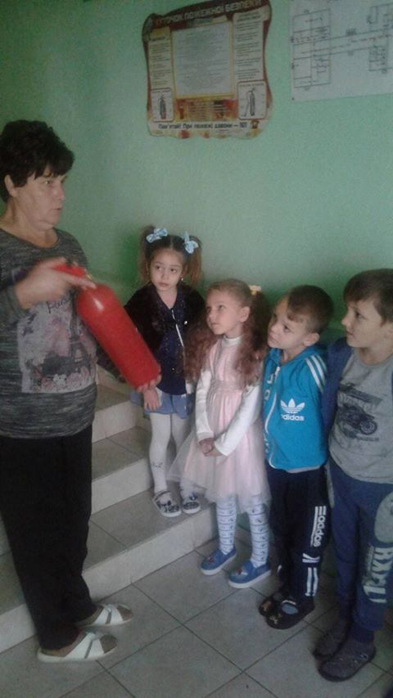
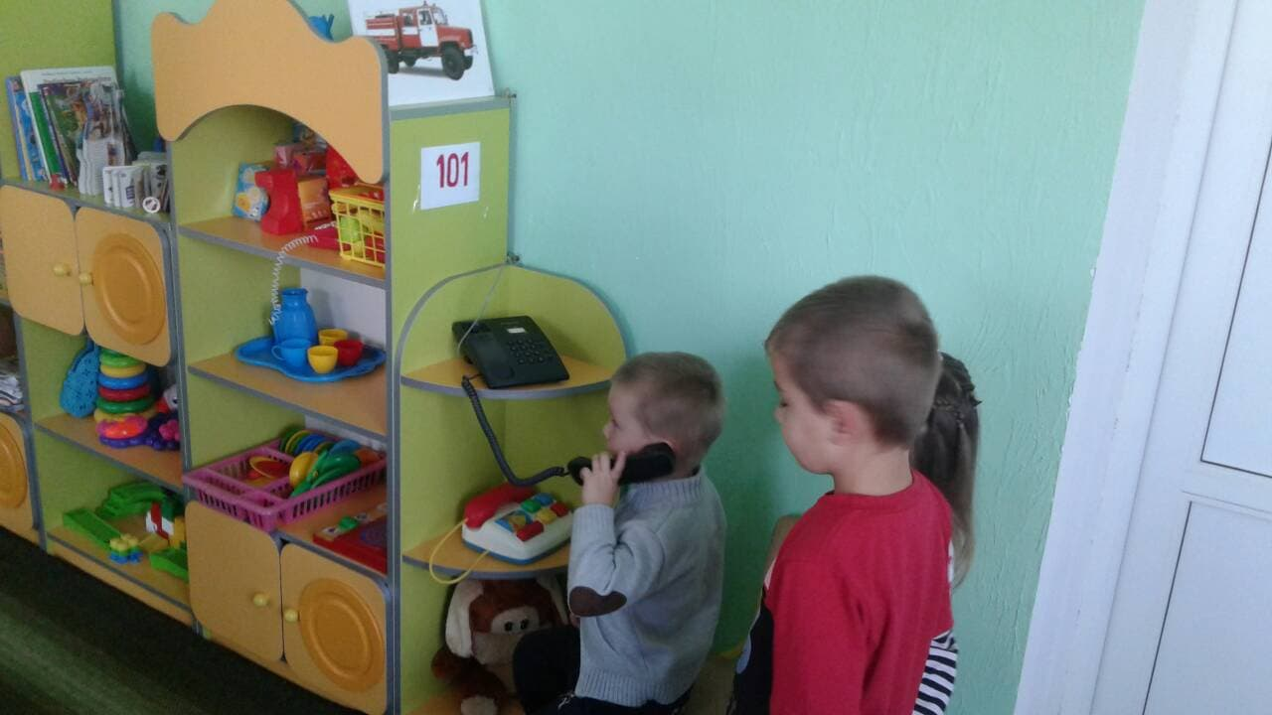
Тиждень безпеки
Вивчіть правила пожежні, будьте завжди обережні. Знає хай дитина кожна: жартувать з вогнем не можна.

Slide 20
Вшанування 204 річниці з дня народження Т.Г. Шевченка.
Кобзарем його ми звемо, так від роду і до роду: кожний вірш свій і поему він присвячував народу.

Slide 21
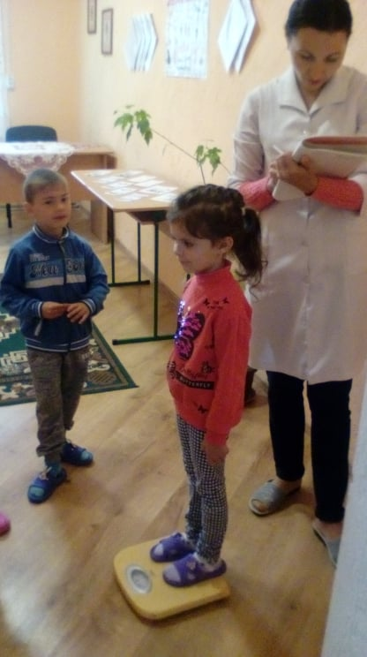
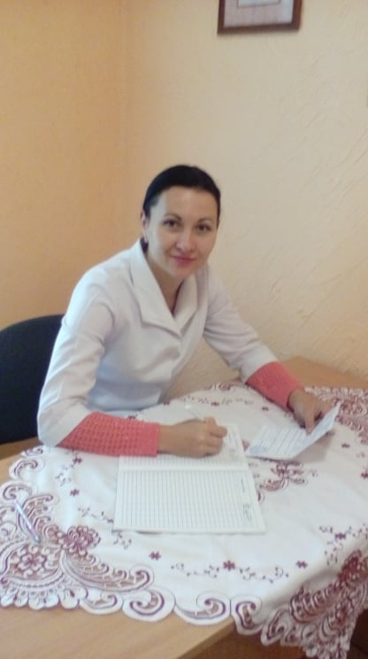
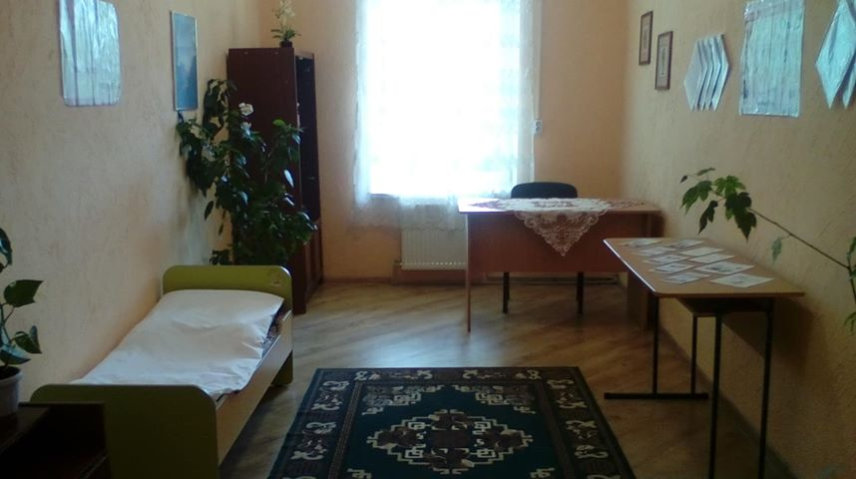
Лікувально-профілактичну роботу в дошкільному закладі веде сестра медична Генці Н.А.
G
«Про здоров'я треба знати,про
здоров'я треба дбати»

Slide 22
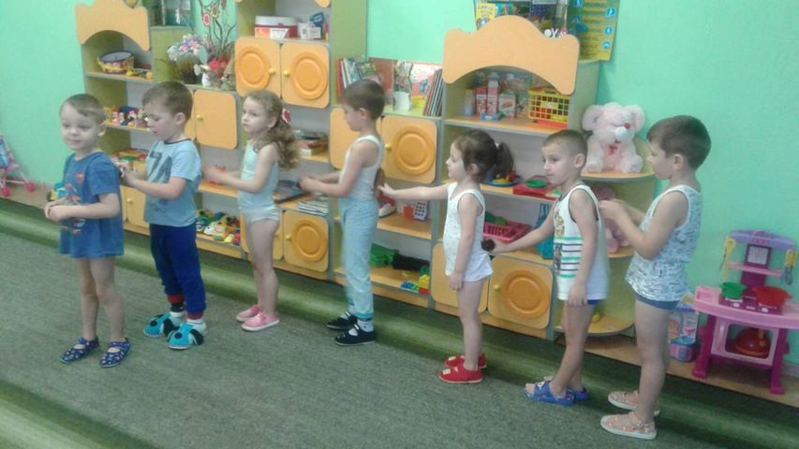
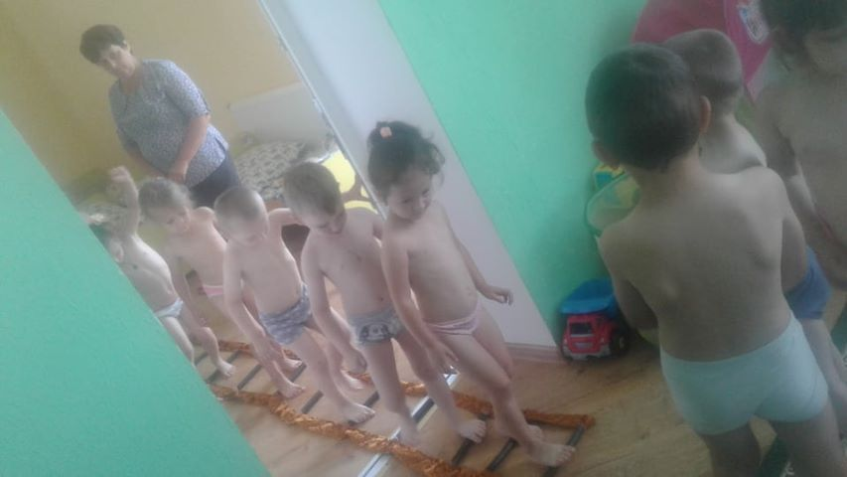
Фізично-оздоровча робота з дітьми

Slide 23
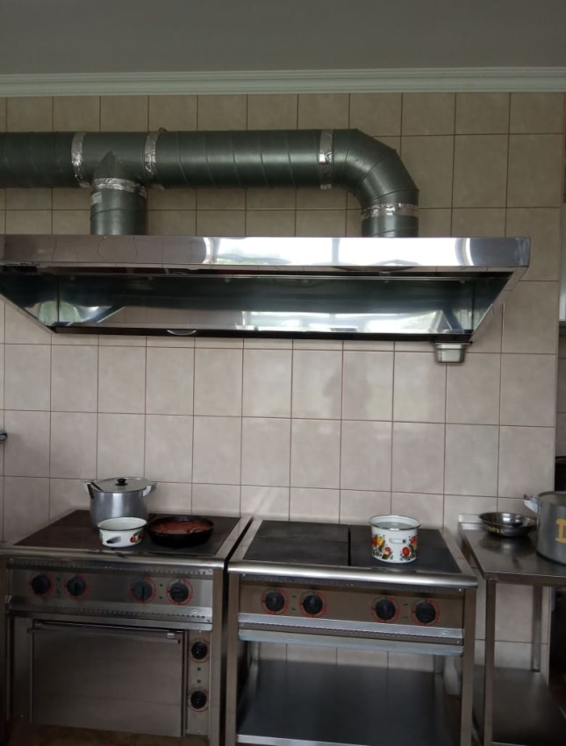
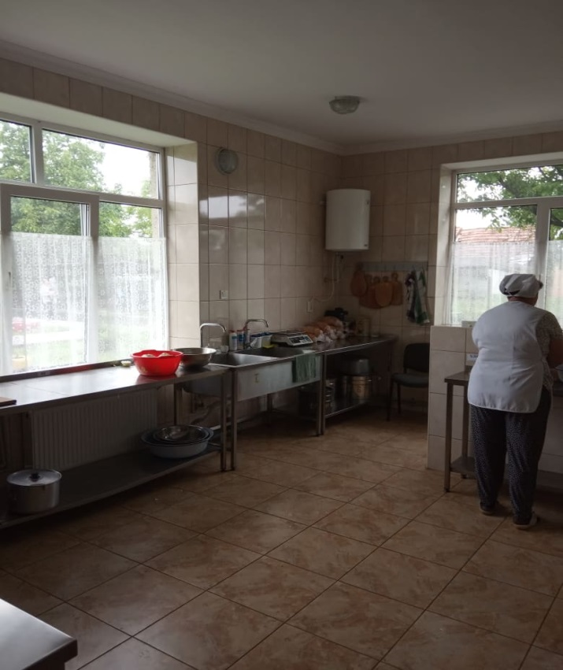
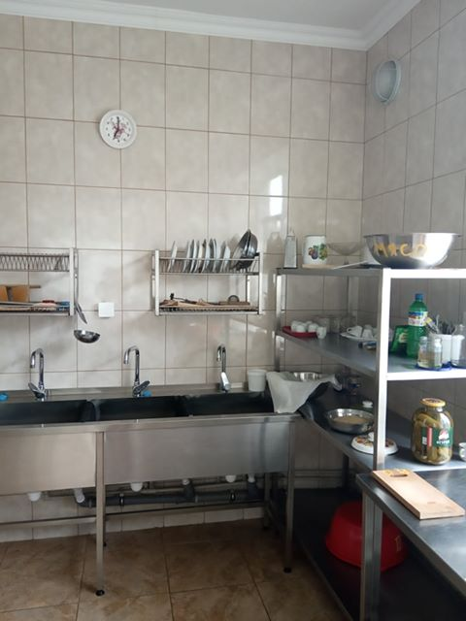
Умови для організації харчування в ДНЗ задовільні. Харчоблок має необхідне приміщення,знаходиться в робочому стані. Виконуються всі вимоги щодо дотримання санітарно-гігієнічного режиму

Slide 24
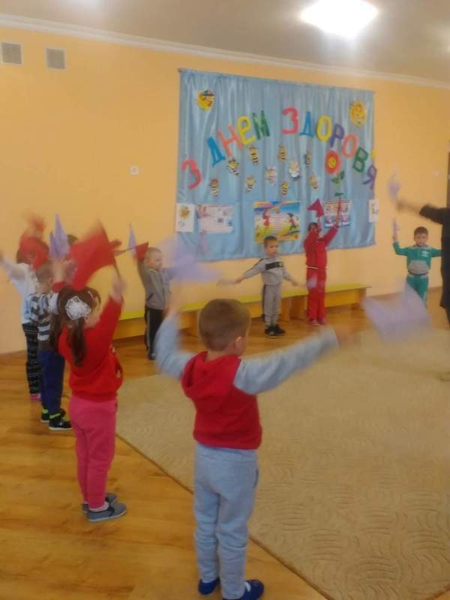
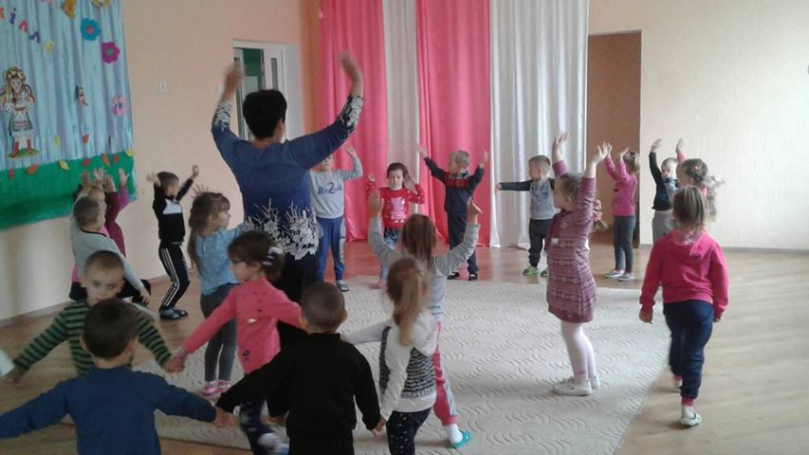
Свята,розваги, дні здоров'я,театральні дійства в ДНЗ

Slide 25
Козацькі розваги

Slide 26
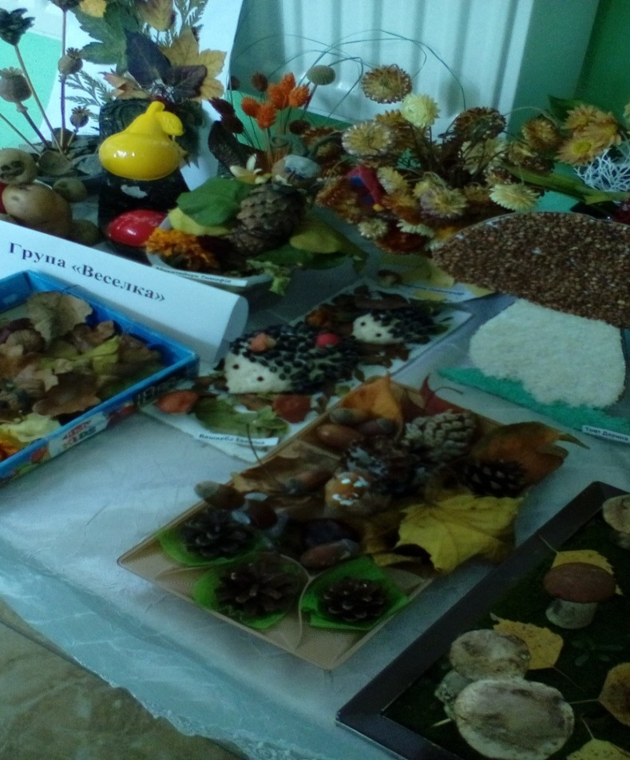
«Дари природи»

Slide 27
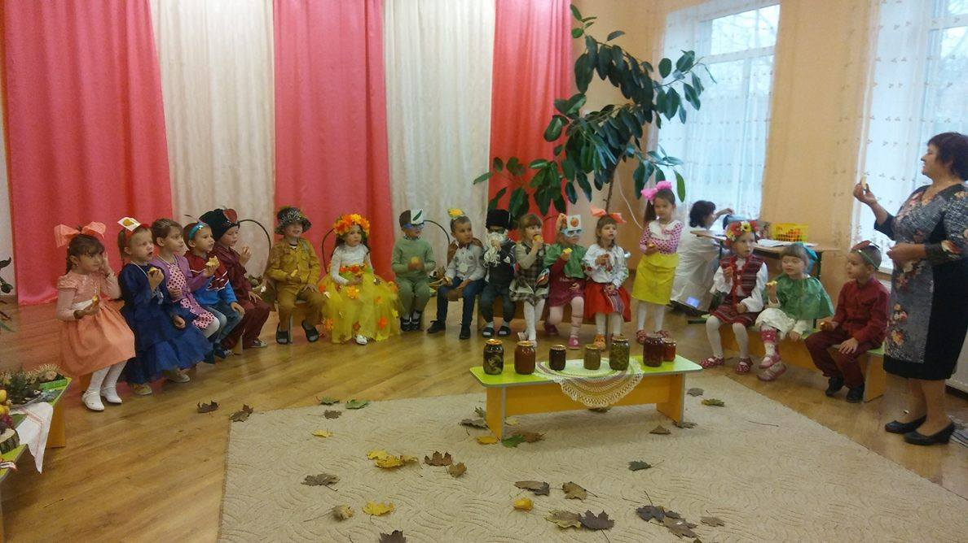
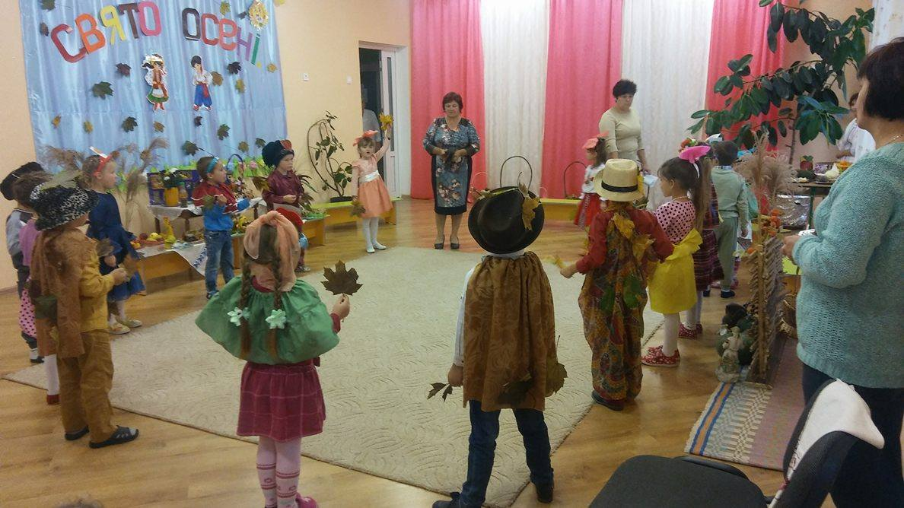
Свято осені в садочку
КОРОЛЕВА ОСІНЬ
Н. Замрія
Королева Осінь Всіх до столу просить. Всіх без винятку частує Й для Зими запас готує.

Slide 28
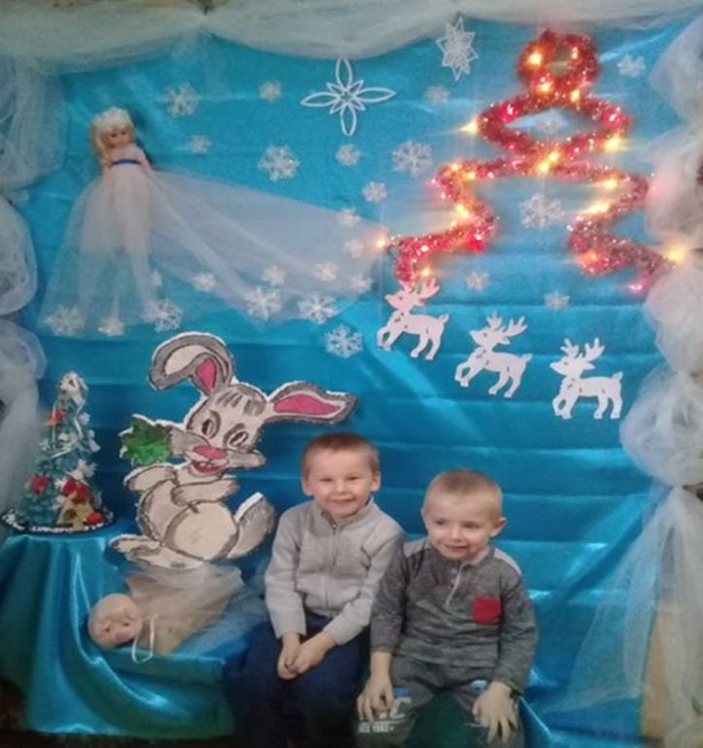
Новорічне свято
Фотозона в ДНЗ
на радість малюкам
Новий рік
Новий рік іде горами У червоних чобітках. Сяють ясними вогнями Скрізь ялинки по хатах. (І. Блажкевич)

Slide 29
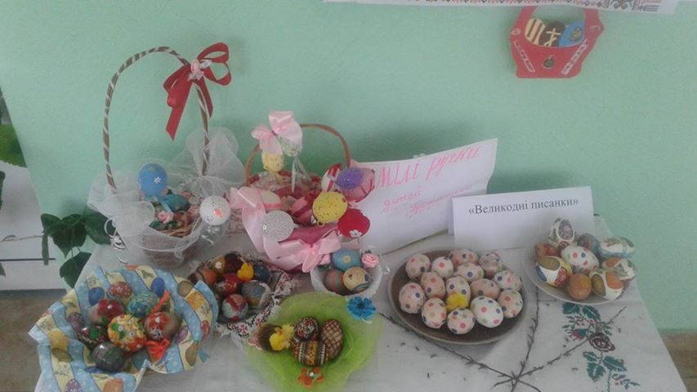
Конкурс на кращу писанку
Гарна писанка у мене – Мабуть, кращої й нема. Мамa тільки помагала, Малювала ж я сама…

Slide 30
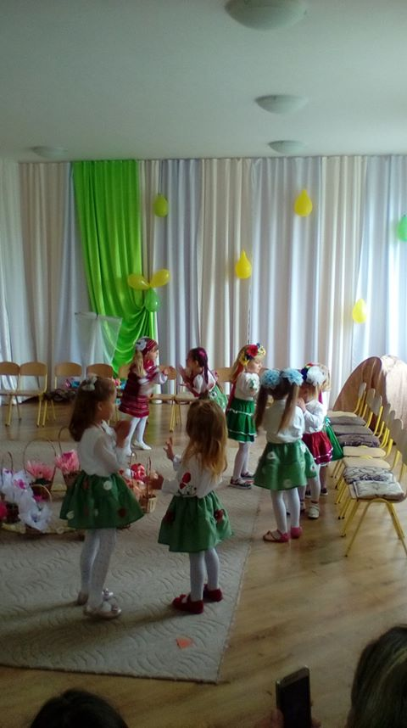
Свято «День матері»
Мама! Найдорожче слово в світі Де б не був ти, що б ти не робив. Назавжди вона твій шлях освітить Ніжним серцем відданим тобі!

Slide 31
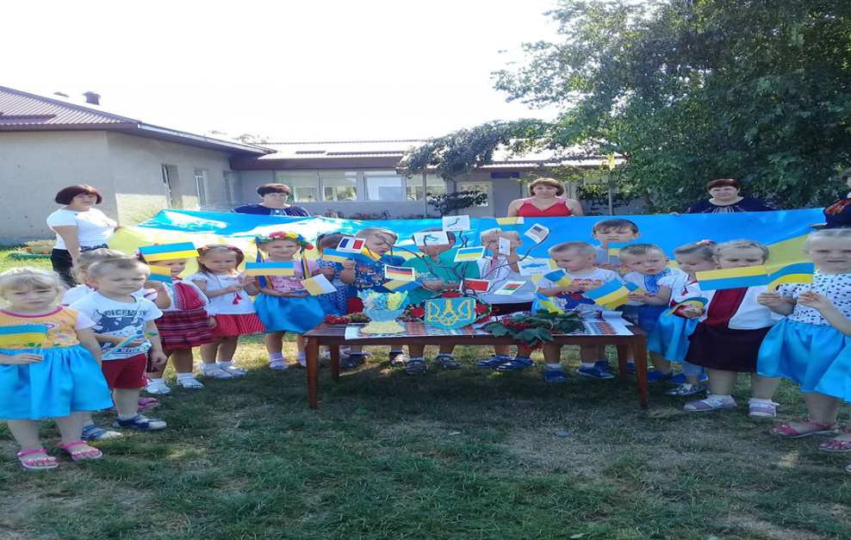
День захисту дітей

Slide 32
Випускний бал в садочку

Slide 33
Групи «Веселка» та «Промінчик»
День народження — це привід друзів разом всіх зібрать. Хай оточать тісним колом — Хочу в день цей побажать…

Slide 34
Ігрові майданчики
Вірте, друзі,
чи не вірте,
наш майданчик
кращий в світі!

Slide 35
На прогулянці

Slide 36
Екскурсія до річки «Тиси»

Slide 37
День благоустрою територій Дротинського дошкільного навчального закладу «Сонечко» та прилеглих територій (суботник)

Slide 38
Важливою складовою навчально-виховного закладу освіти є організація роботи з батьками. Адже сім”я- первинне природнє середовище, джерело духовної та матеріальної підтримки дітей

Slide 39
Дитсадок
Відомо навіть малюку,
Як добре жити в дитсадку.
Прийшов - вітайся: «Добрий ранок!»
Мий руки і куштуй сніданок.
Немає часу на ниття,
Бо ждуть цікаві заняття:
Музичне, ліпка, малювання,
Ще й порахуємо старанно,
Розучим вірш, розкажем казку.
Спіймати м'ячик? Та будь ласка!
Що ще? На вулицю - гуляти,
В рухливі ігри дружно грати.
Ось «Гуси-гуси», «Коровай»,
«Автомобілі» - обирай.
Обід. Поспати не забув.
Так не помітно день минув!
(В. Чикало)

